Slide 1
Regalità barbarica.
Due re in competizione: Teoderico e Clodoveo

Slide 2
Contesto complessivo
Il venir meno della figura imperiale in Occidente e le rivalità dei Barbari tra di loro, provocano la riemersione di gruppi locali e le opposizioni regionali che erano state temperate dalla presenza di Roma.
Non molti scontri militari tra Barbari e Romani, piuttosto i barbari si combattono tra loro.
I nuovi ‘capi’ cercano la propria stabilità e la propria legittimazione a Costantinopoli: imitazione di modelli, stili di vita e gerarchie sociali
Notes:
Preferire un carattere sans serif come Arial, Helvetica o Verdana. Font consigliabile da 30 a 40 pt.
Allineare i testi a sinistra, non giustificarli.
Utilizzare non più di tre blocchi di informazione per diapositiva.
Per evidenziare titoli o parole chiave, prediligere l’uso del grassetto a corsivo o colori.
Evitare ombre, sfumature e gradazioni di grigio.
Prestare attenzione al contrasto tra sfondo e testo. Prediligere testo nero su sfondo bianco.

Slide 3
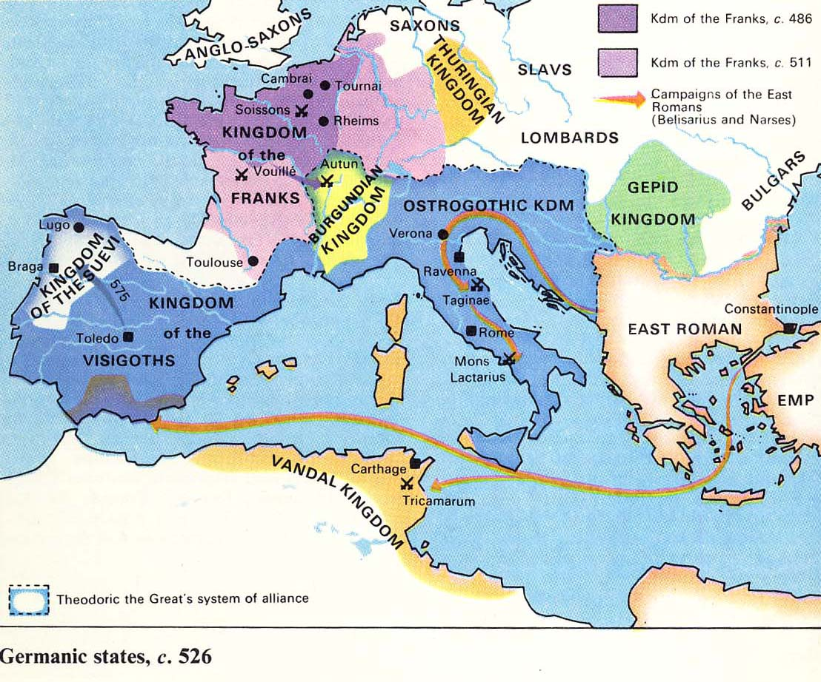
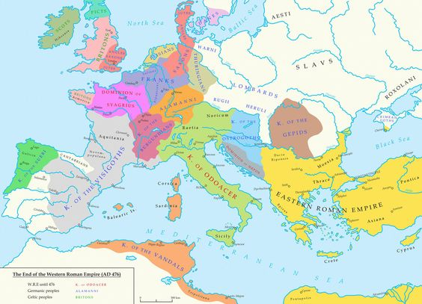
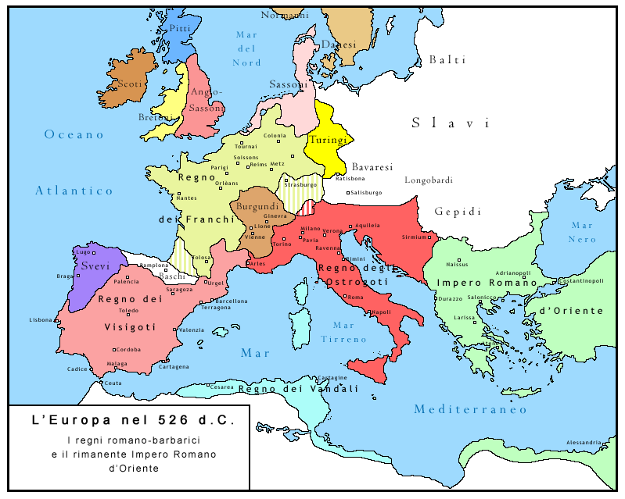
I Franchi, i Goti
507
526
476

Slide 4
Regni barbarici – fase 1 (450-537)
Dopo 476 nascono una serie di realtà con nome etnico che sono raccordate all’impero d’Oriente.
Queste realtà politiche sono sia in competizione tra loro, sia in momentaneo raccordo. Sono vicende intrecciate.
I modelli adottati sono chiaramente ispirati a quelli dello Stato romano: simboli del potere; monetazione; tassazione.

Slide 5
I Goti
I Goti, foederati dell’Impero, sono stanziati in Pannonia
Processo di etnogenesi gota che vede:
Progressiva definizione di un gruppo parentale eminente, gli Amali.
Allargamento della confederazione in Tracia e nei Balcani, sotto la guida di Teoderico (471).
489: imperatore Zenone invia Teoderico (magister militum) in Italia col compito di eliminare Odoacre e di attendere l’arrivo dell’imperatore.
493: Odoacre è ucciso da Teoderico a Ravenna.

Slide 6
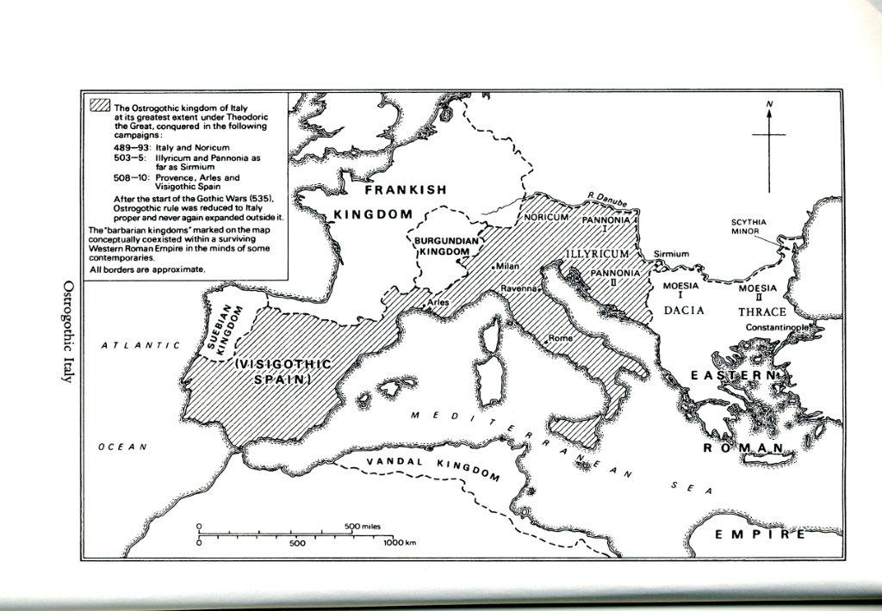
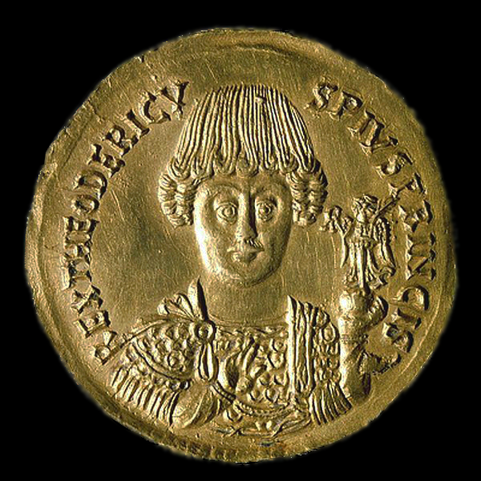
Il regno di Teoderico (493-526)

Slide 7
Caratteristiche del regno di Teoderico
Fonti:
Variae Cassiodoro; panegirico di Ennodio (501); iscrizioni.
Capitale a Ravenna
Amministrazione: gruppo molto articolato di funzionari (“Romani”)
Esercito (i “Goti”) : identità professionali
Notes:
Per facilitare la lettura di elenchi da parte della sintesi vocale, utilizzare sempre i modelli di elenco forniti dal programma. Quindi non realizzare elenchi solamente inserendo trattini, numeri o punti.

Slide 8
Caratteristiche del regno di Teoderico
Politica interna: valorizzazione aristocrazia provinciale; nomina a senatori di uomini ‘nuovi’ per le loro prestazioni militari e retoriche; nomine dinastiche.
Ripristino della Prefettura Italica (Italia, Sicilia, Raetia, Dalmatia)
Raccordo con l’aristocrazia religiosa e il papa di Roma.
Espansione militare: guerra nell’Illirico, fino a Sirmio (503-505).
Dominio sulla Gallia meridionale (508-510).
Restauro della Prefettura Gallica.

Slide 9
I rapporti con gli altri re barbarici
Politica di supremazia verso gli altri regni: Teoderico si dice soltanto ‘rex’ mentre gli altri re sono solo re etnici (rex Francorum, Thuringorum etc.).
Donne di Teoderico in moglie agli altri re barbarici. Un dono che non è ricambiabile.
Teoderico è sposato con la sorella di Clodoveo, re dei Franchi (probabilmente dal 493).

Slide 10
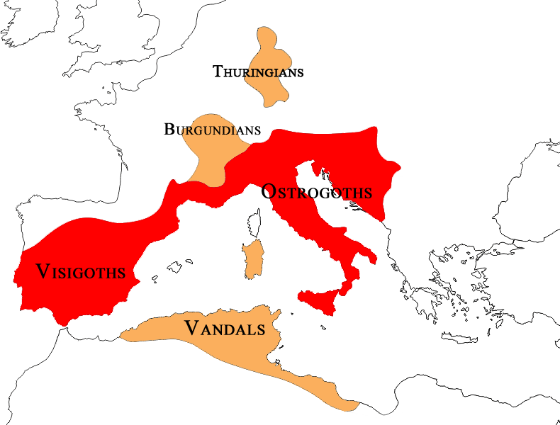
Esportare le donne
Alarico II = Ostrogotho (figlia)
Sigismondo = Ultrogotha (figlia)
Ermanafrido =Amalaberga(nipote)
Trasamundo = Amalafrida (sorella)
Colmare il vuoto di mascolinità

Slide 11
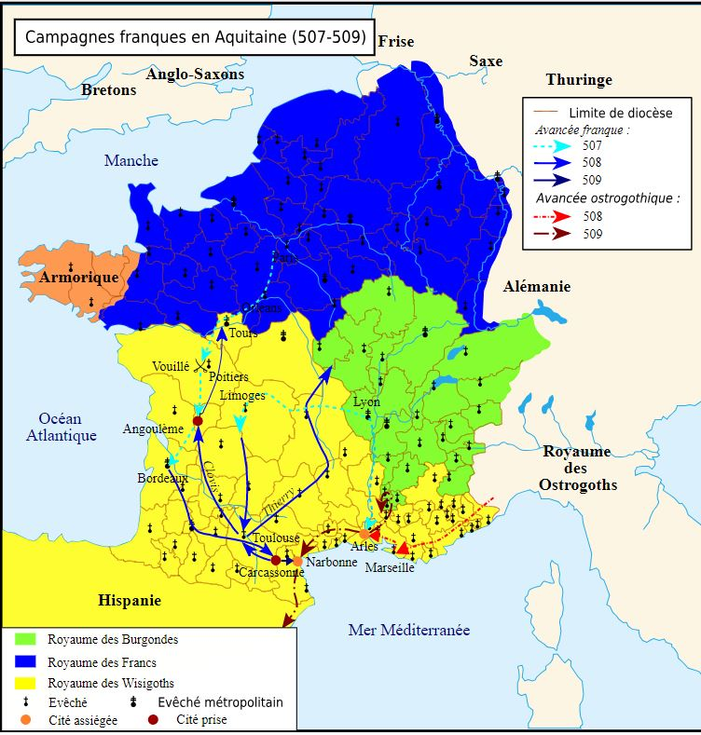
Dopo la battaglia di Vouillé (507)
Inasprirsi della competizione con Clodoveo, re dei Franchi.
Ricerca di un modello originale che qualifichi il potere di Teoderico e lo renda riconoscibile, speciale, superiore.
Utilizzo dei resti monumentali delle città in Italia: modello del re edificatore.
Antiquitas; vetustas; novitas
VOUILLE’

Slide 12
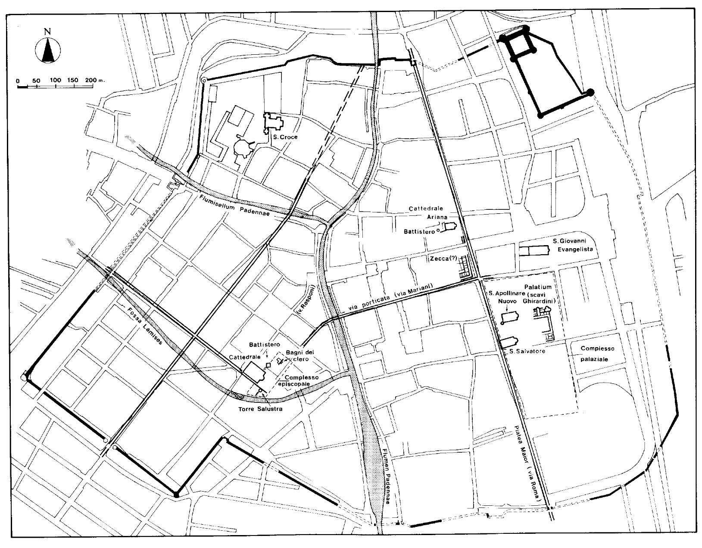
Ravenna in età teodericiana
Trasformazione della città in età tardoantica
Potenziamento delle infrastrutture pubbliche nella parte ovest della città

Slide 13
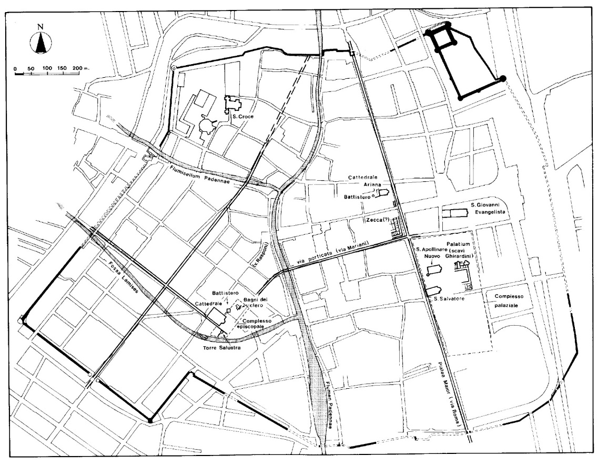
Il palatium

Slide 14
L’area del palatium e le residenze urbane

Slide 15
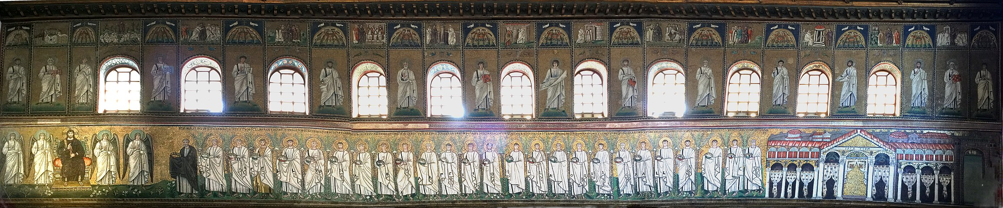
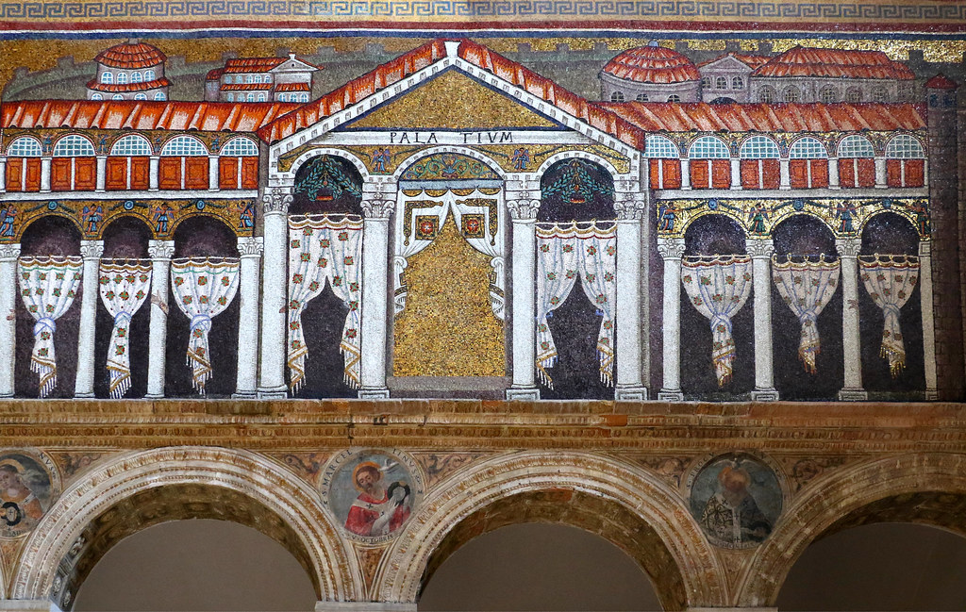
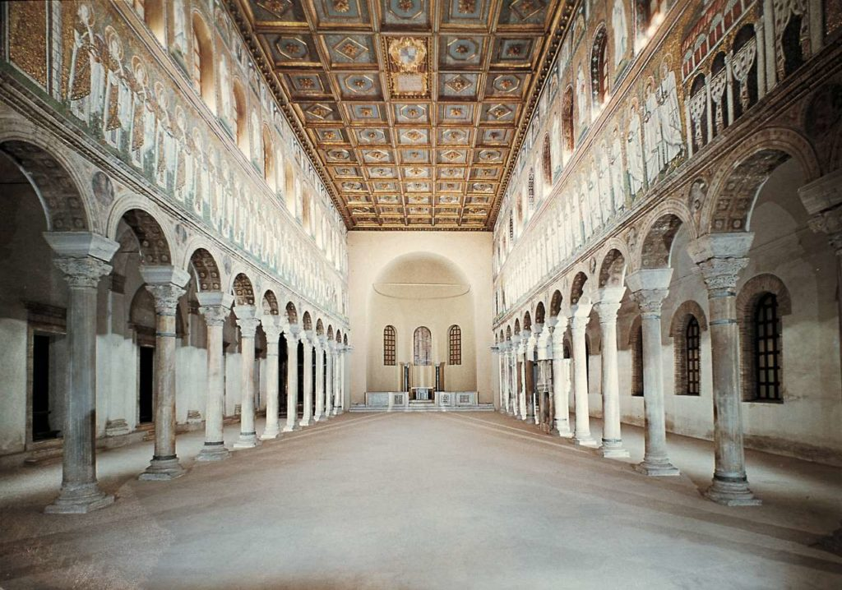
L’appropriazione di simboli quasi imperiali

Slide 16
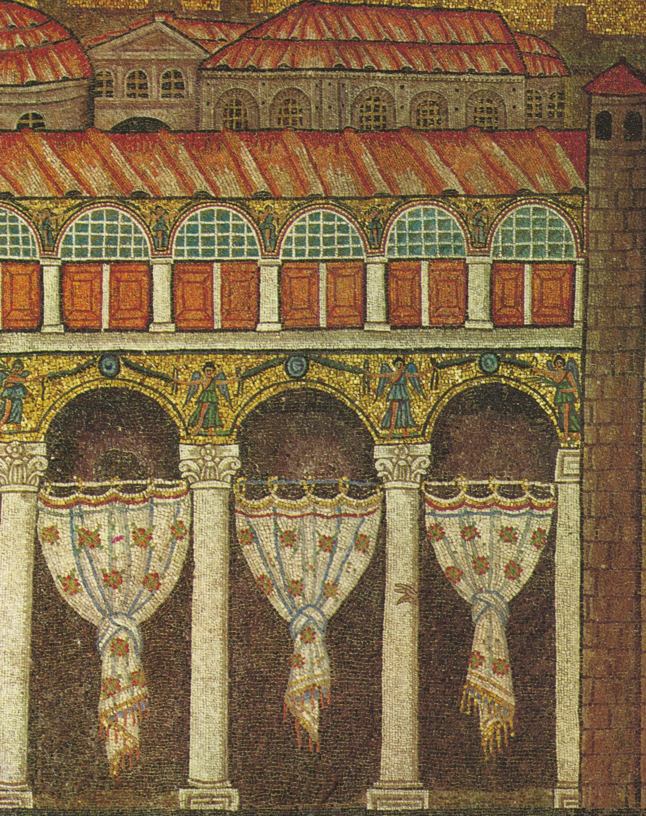
Un corteo cancellato

Slide 17
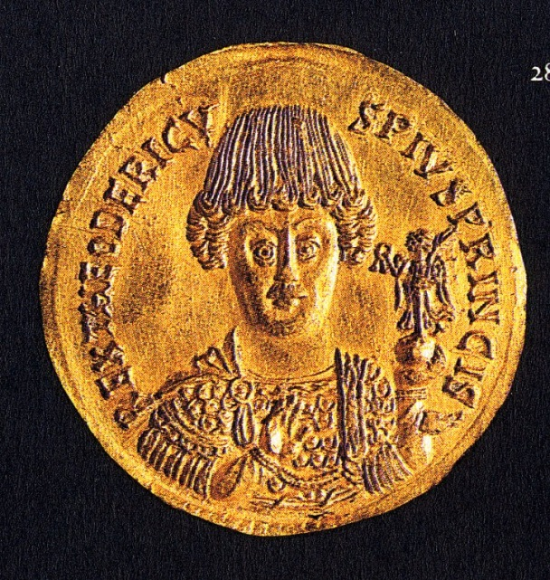
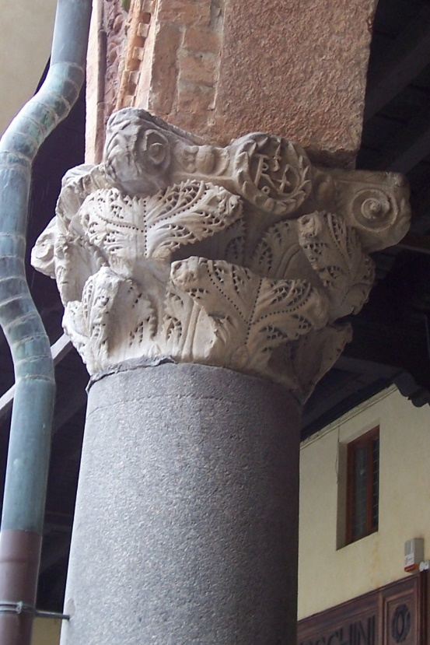
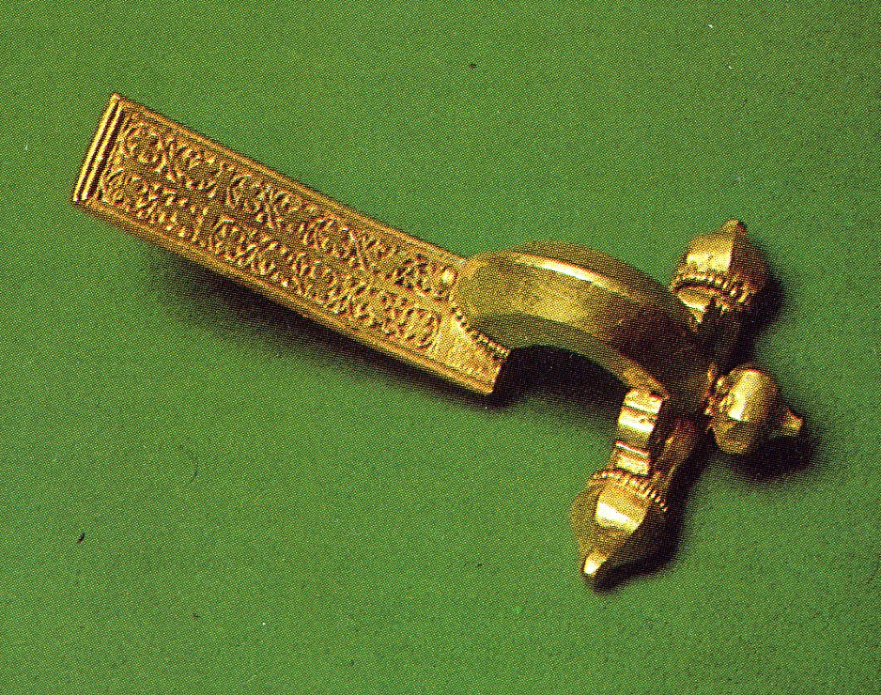
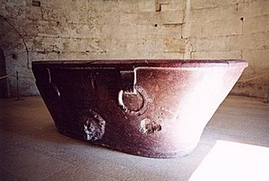
Aspirazioni ‘imperiali’

Slide 18
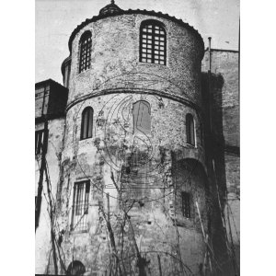
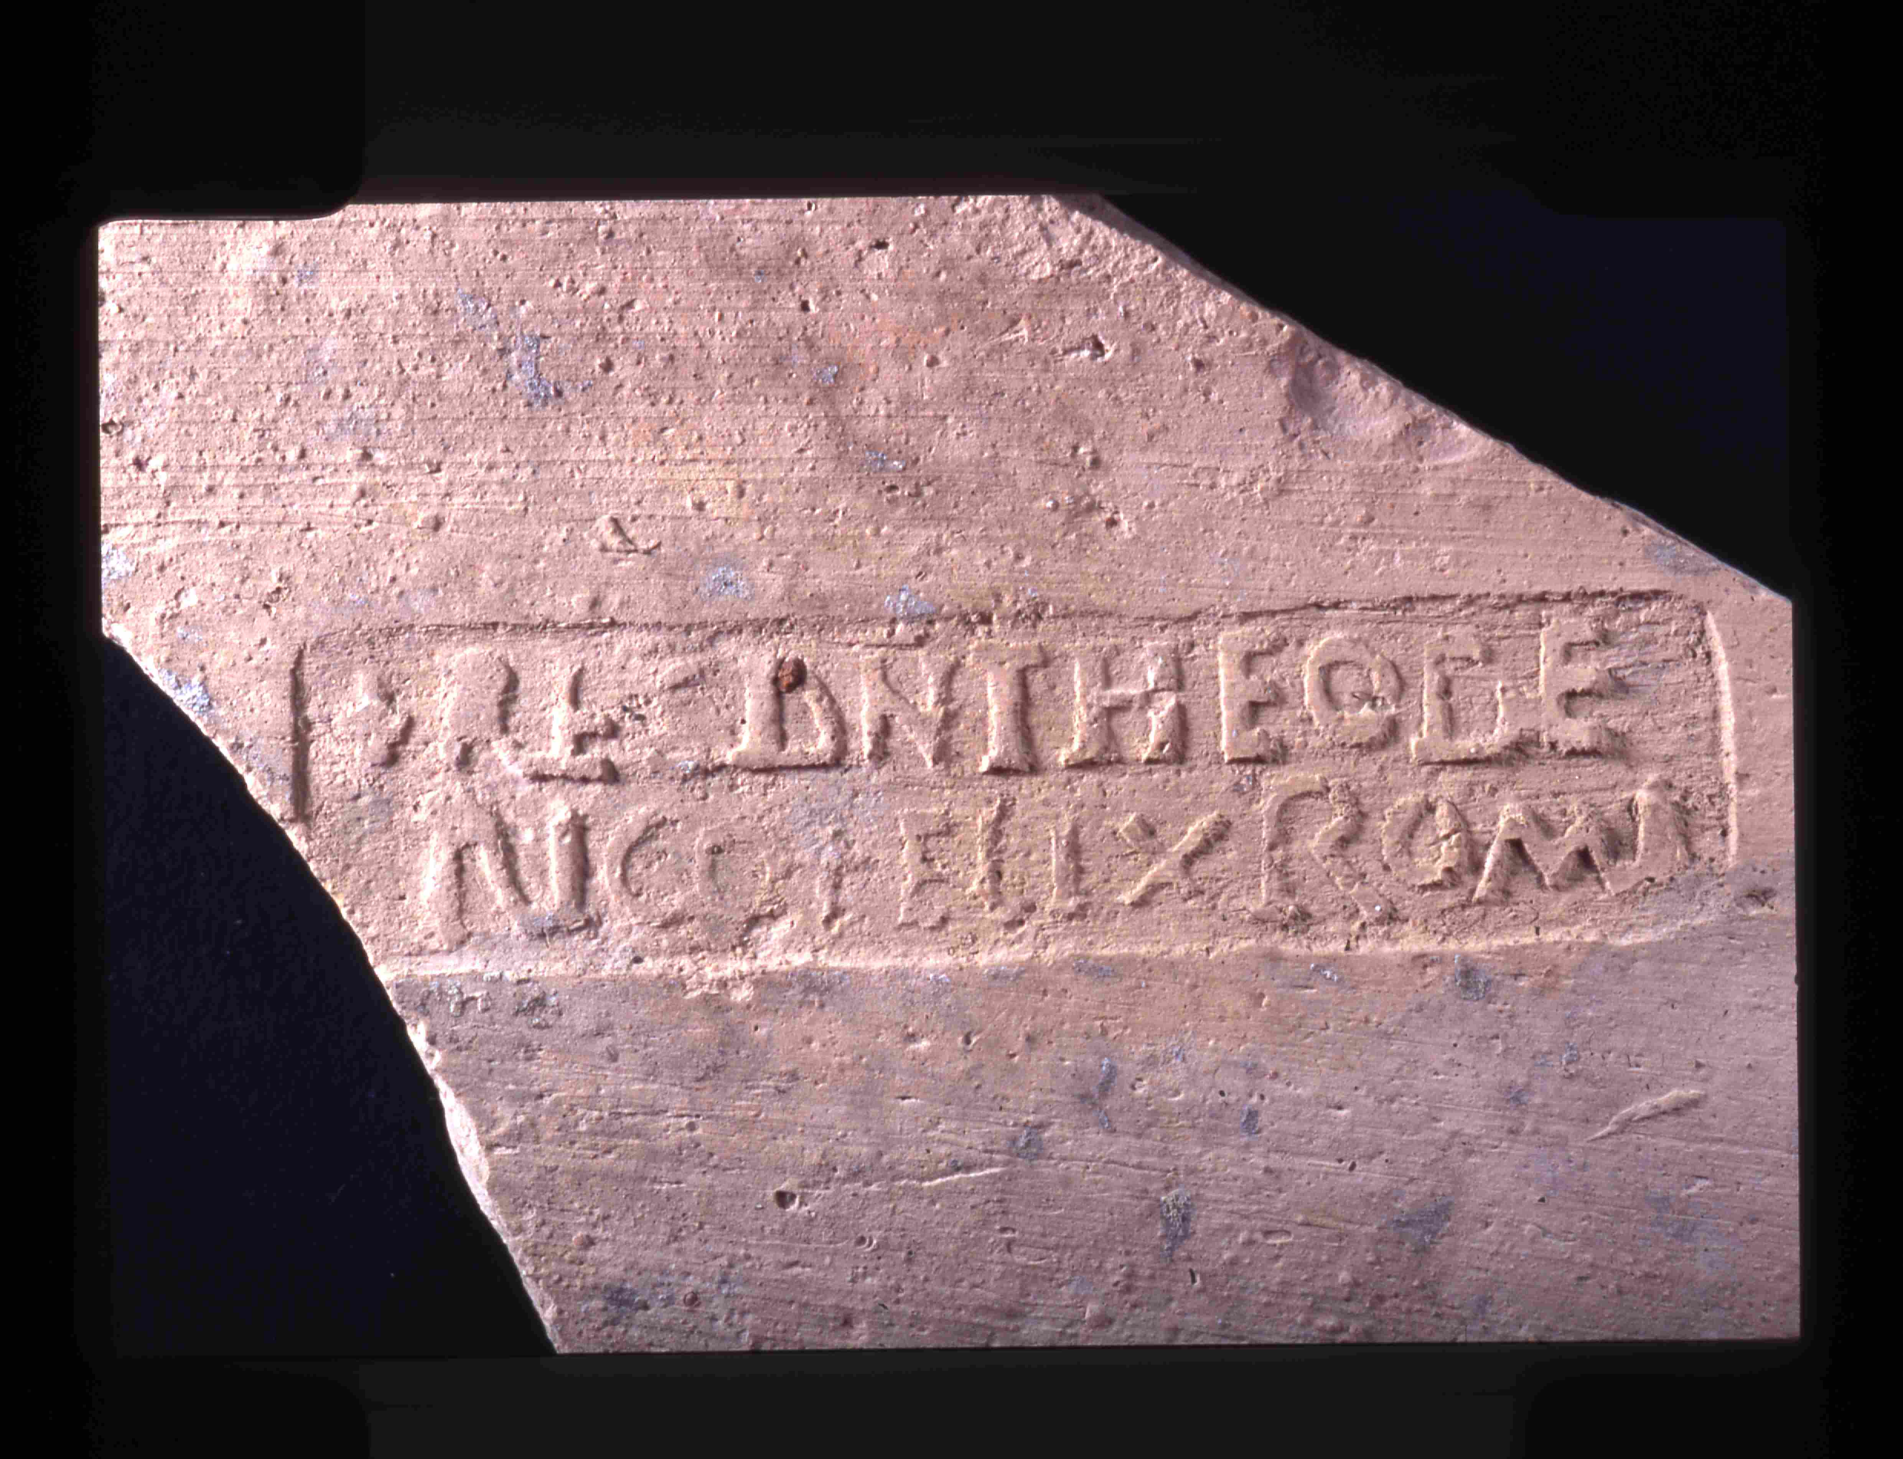
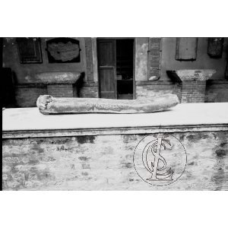
Aspirazioni ‘imperiali’
Theudericus rex civitati reddidit
+ Rex dominus Theode
ricus + Felix Roma

Slide 19
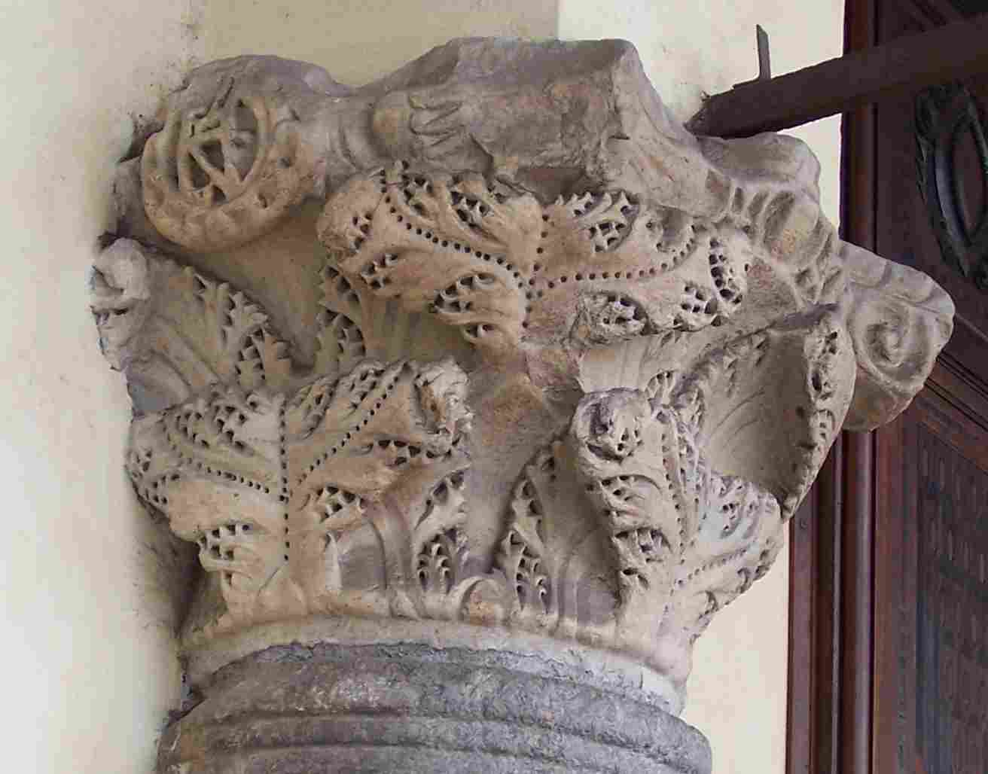
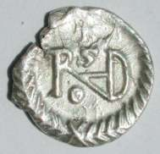
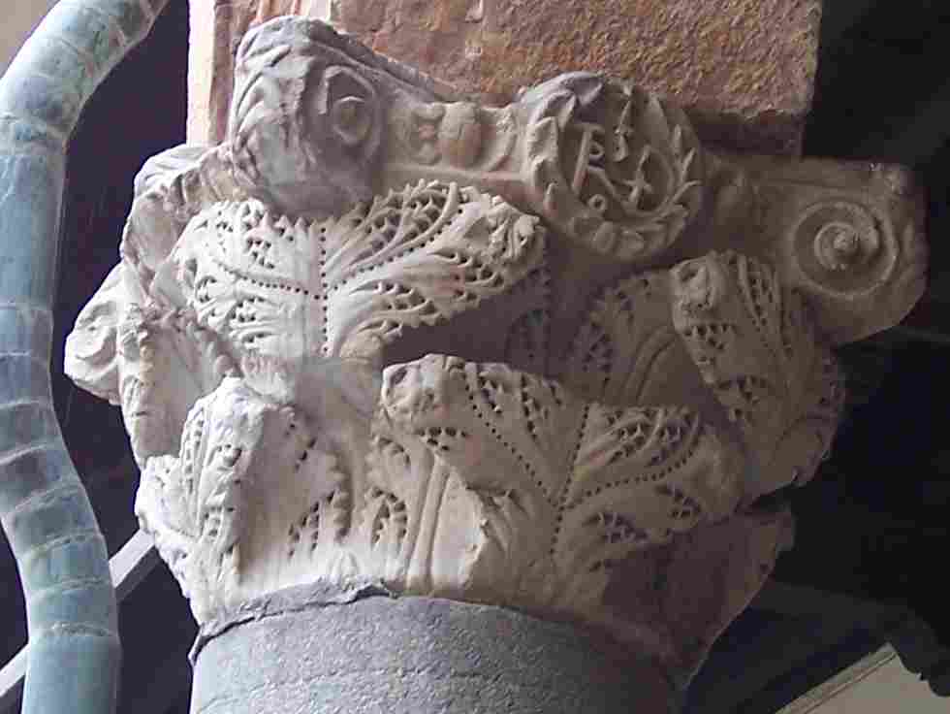
Il nome del re nel paesaggio urbano

Slide 20
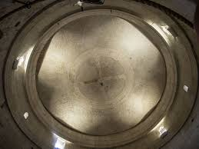
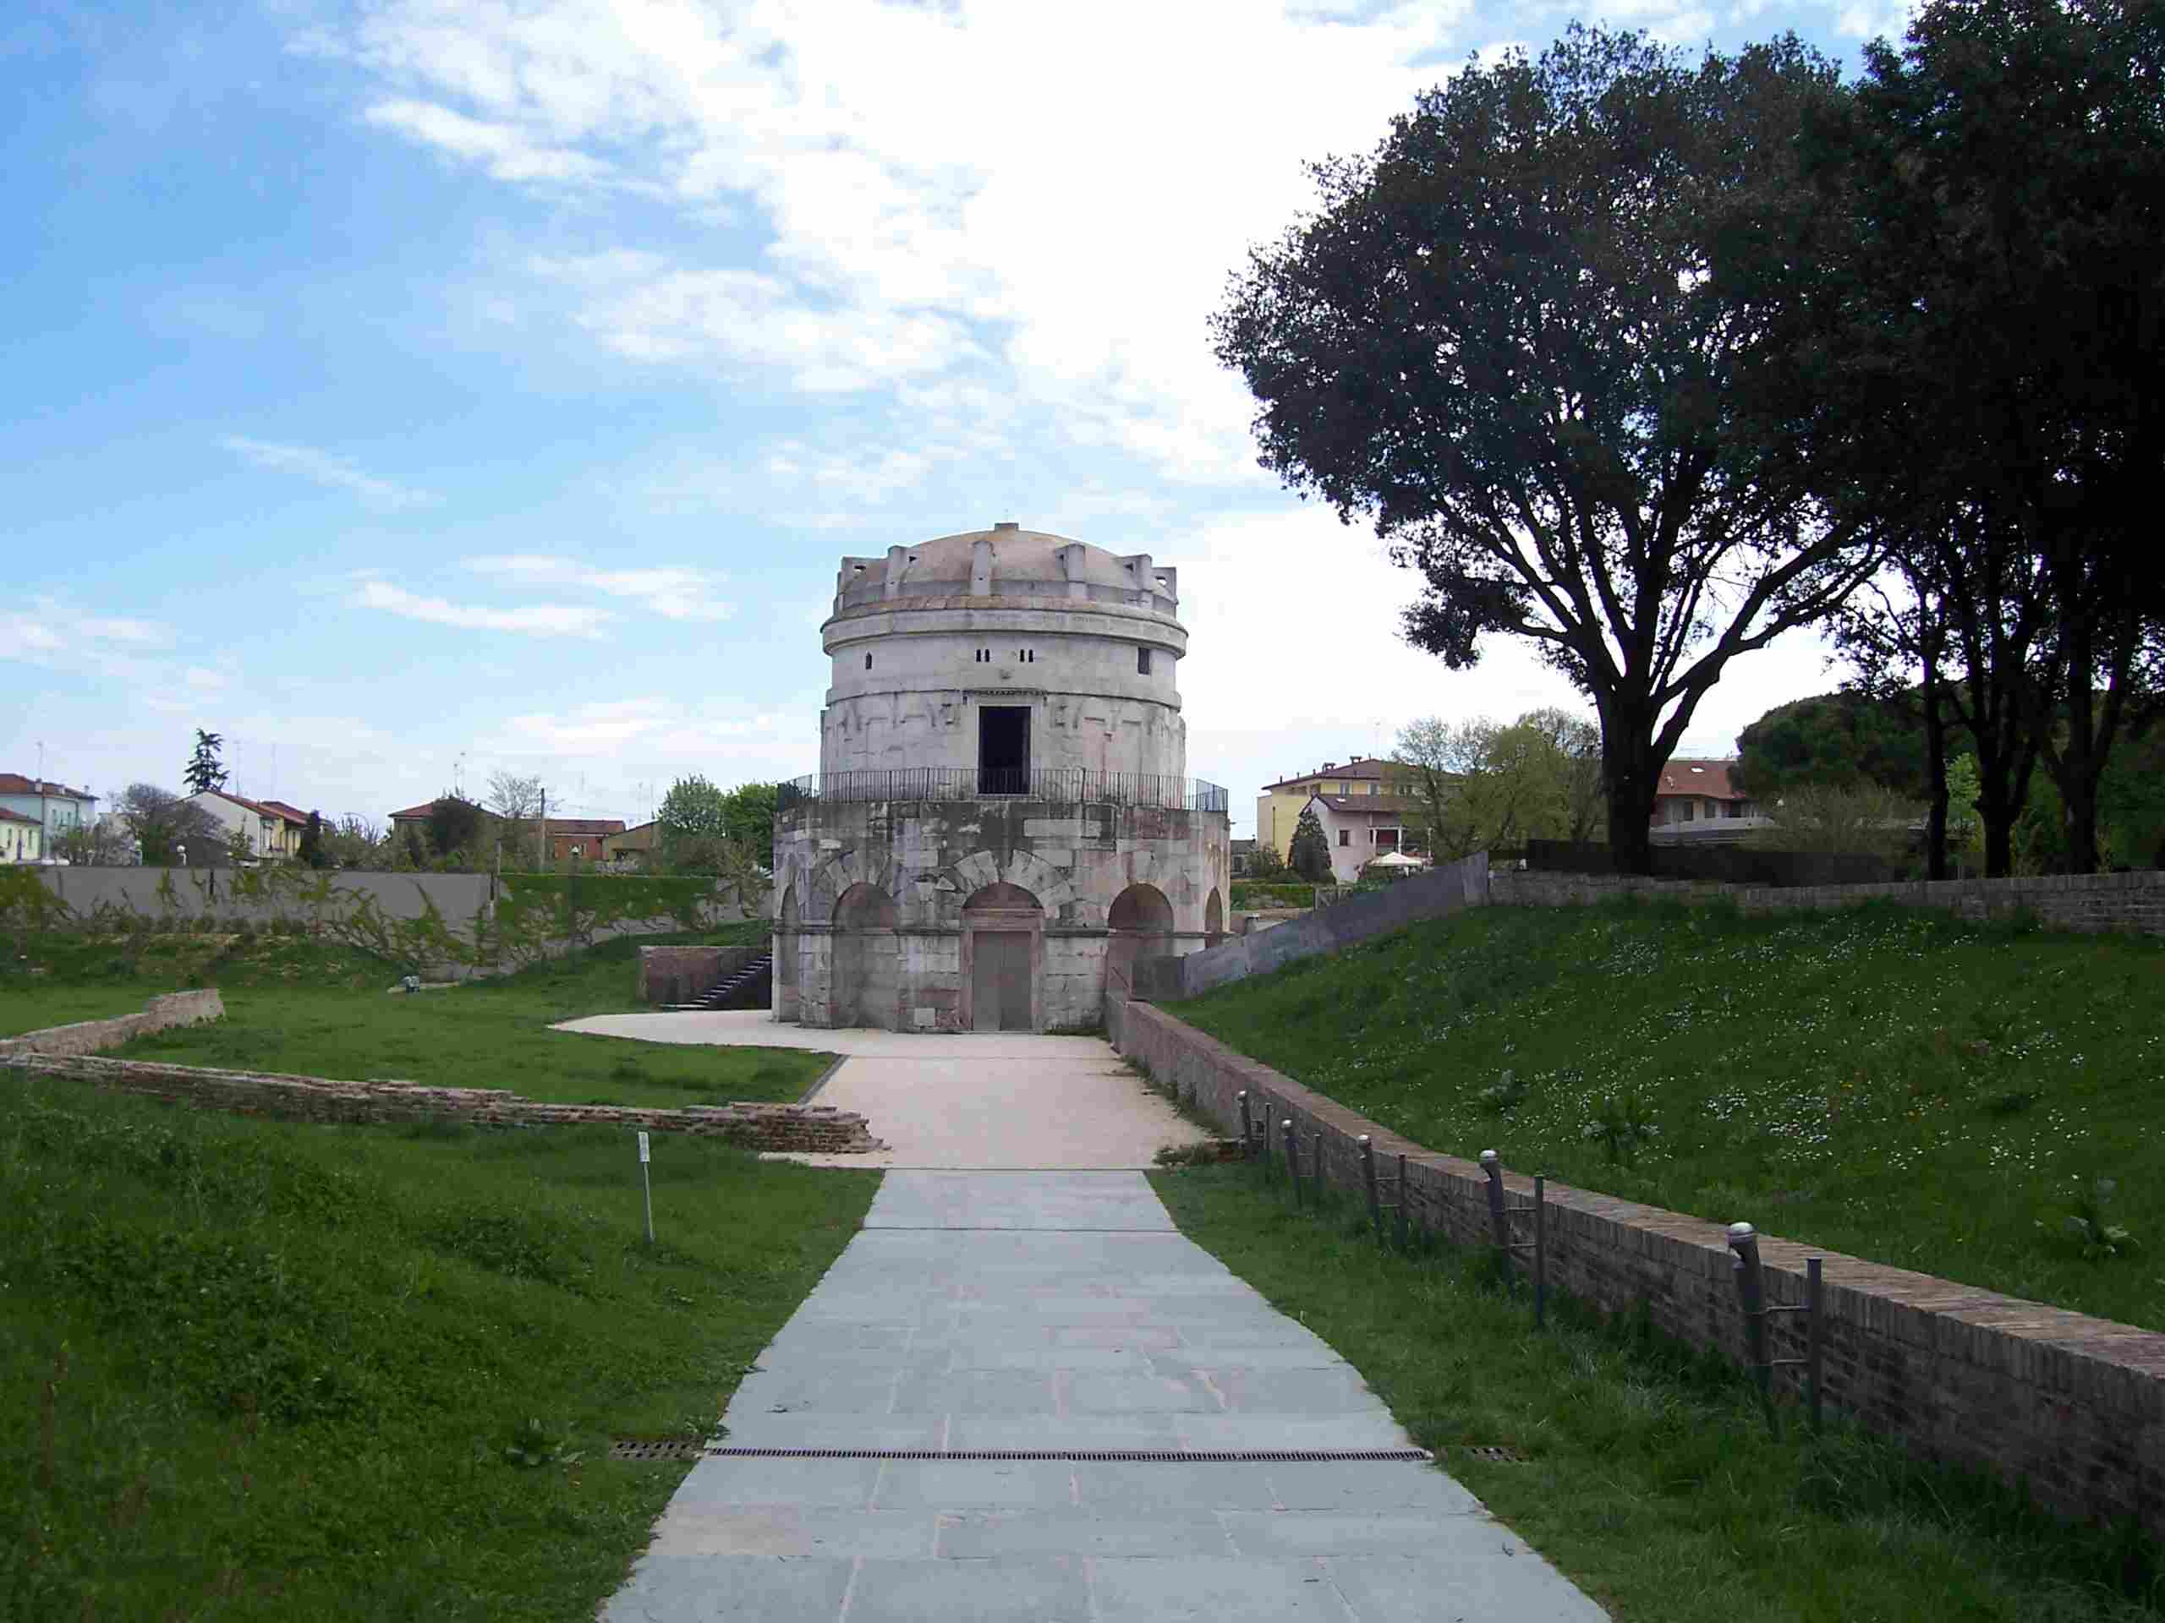
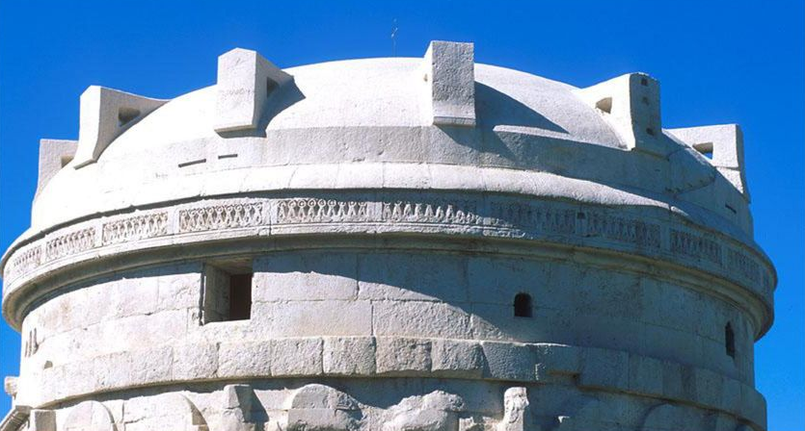
Progettare la memoria: il mausoleo

Slide 21
La preminenza di Teoderico: modelli a disposizione
Riconoscimento imperiale
Politica edilizia
Esportazione della propria autorevolezza (le donne)
Efficienza militare
Creazione del consenso interno.

Slide 22
Un modello ‘in bilico’
Amalafrida è uccisa a Cartagine (525)
I dissensi da parte del Senato a Roma: Simmaco e Boezio († 526)
Teoderico incomincia a essere qualificato come ‘rex ereticus’. L’arianesimo personale degli Amali diventa un motivo di esclusione politica e di violenza verso i cattolici.

Slide 23
La successione
Teoderico non ha un figlio maschio.
Non può divorziare da Audofleda
520: Matrimonio di Amalasunta con un uomo di rango inferiore: Eutaricus ‘Cilliga’
Il matrimonio uxorilocale e la mascolinità
Tentativi di innalzarne il rango
Morte di Eutaricus
Gli Amali: la dinastia che da ‘sempre’ regnò sui Goti
Problemi della seconda generazione
A. Dinastinazzione
B. Figlio maschio/ figlio adottivo
C. Un membro dell’élite che sposa una donna parente del re.

Slide 24
La successione e il fallimento dei Goti
Teoderico(rex 493† 526) ∞Audofleda (sorella di Clodoveo)
║
Amalasunta∞ Eutarico († 524)
║
Atalarico (rex 526 †534)
Amalasunta (regina 534 †535) + Teodato (rex 534†536)
Fine della dinastia degli Amali
Vitige (spatharius di Teodato) (536-540)
Hildebado (540-541)
Totila (541-552)
Teia (552)

Slide 25
Università degli Studi di Padova

